Slide 1
논리회로 설계 및 실험
9주차 :FPGA 보드의 기타 모듈
담당 교수: 김호원 교수
조교: 김요한 대학원생(3분반, 월요일), 홍윤영 대학원생(4분반, 수요일)
정보보호 및 사물지능 연구실 : http://infosec.pusan.ac.kr
지능형융합보안대학원 : http://aisec.pusan.ac.kr

Slide 2
9주차 목표
목표
FPGA 보드의 기타 모듈들의 동작과 사용방법을 익힘
Piezo
Step Motor
Full Color LED

Slide 3
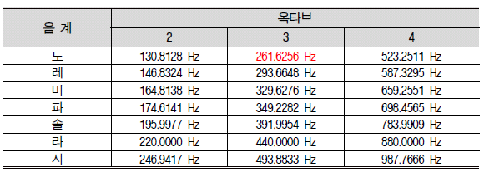
FPGA 보드 실습
PIEZO
소리를 출력하는 장치로 간단한 스피커의 역할을 할 수 있음
PIEZO는 소리의 높낮이는 조절하지 못하지만, 주파수를 조정하여 소리를 발생시킬 수 있음
일반적으로 3 옥타브가 우리가 일반적으로 사용하는 옥타브임

Slide 4
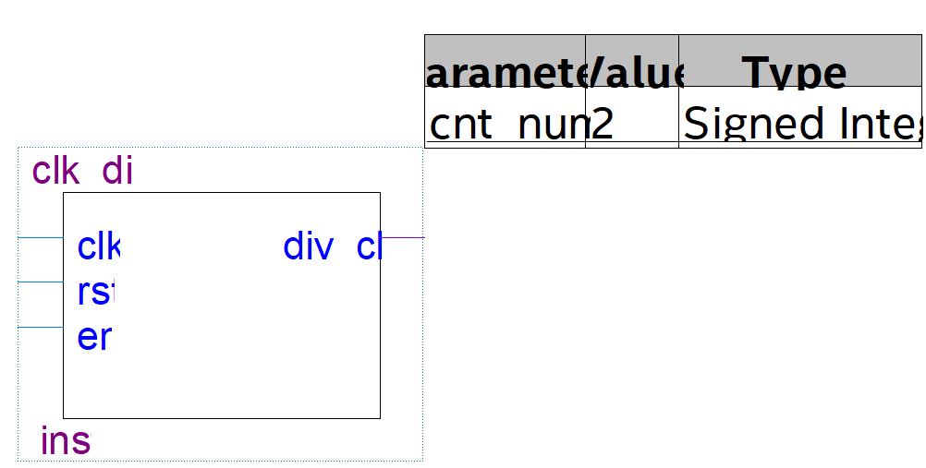

FPGA 보드 실습
분주 사용 (PNU_clk_div.v 제공)
PEIZO는 일반적으로 분주를 통해 clock 조절이 필요함 - 분주 : 주파수를 1/n로 하는 일 ( 카운터 , D F/F 등으로 가능 )
해당 아이콘은 FPGA clock을 넣지만, 분주를 위해 Count 값 지정이 필요함
Count 값을 조절하여 우리가 원하는 주파수로 clock을 출력(piezo)을 함

Slide 5
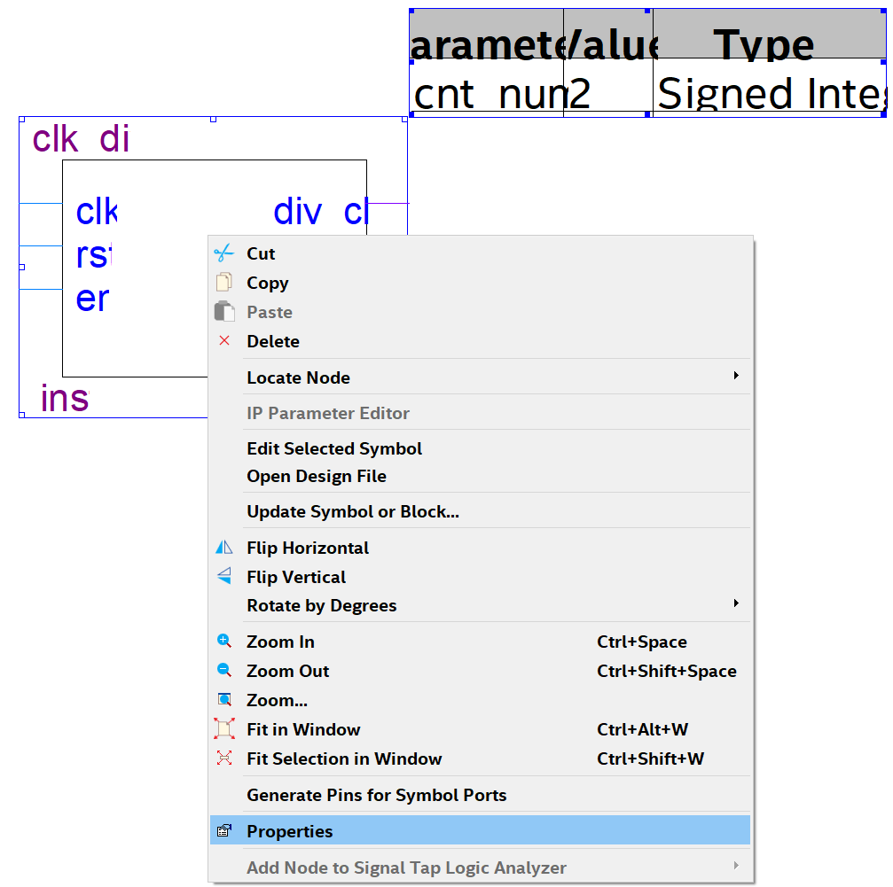
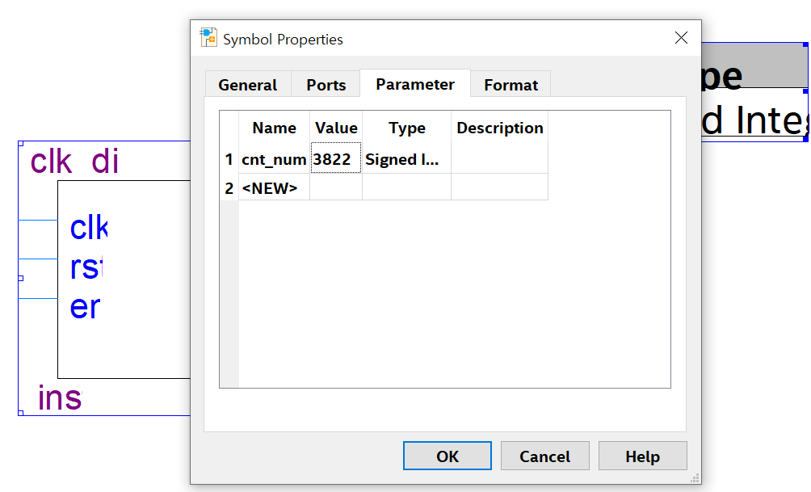
FPGA 보드 실습
PIEZO 사용법
분주 cnt_num 계산법 - Ex) 3옥타브 “도” (1MHz의 클럭 사용시) 1000000 / 261.6256 = 3822.25… - Parameter로 분주값 3822를 지정
cnt_num의 값 수정

Slide 6
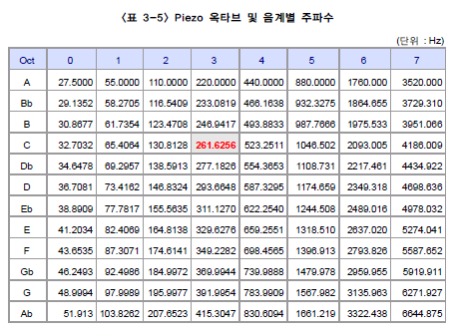
FPGA 보드 실습
PIEZO 옥타브 및 음계별 주파수

Slide 7
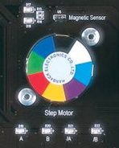
FPGA 보드 실습
Step Motor
4개의 핀(A, B, /A, /B)으로 제어
각 핀에 신호가 들어오면 모터가 해당하는 방향으로 회전
좌회전
우회전
A | B | /A | /B
1 | 0 | 0 | 0
0 | 1 | 0 | 0
0 | 0 | 1 | 0
0 | 0 | 0 | 1
1 | 0 | 0 | 0
… | … | … | …
A | B | /A | /B
0 | 0 | 0 | 1
0 | 0 | 1 | 0
0 | 1 | 0 | 0
1 | 0 | 0 | 0
0 | 0 | 0 | 1
… | … | … | …

Slide 8
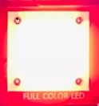
FPGA 보드 실습
Full Color LED
Red 4bit, Green 4bit, Blue 4bit 로 구성
각 핀에 신호를 보내 색을 결정
빨간색 출력
노란색 출력
 | [3] | [2] | [1] | [0]
R | 1 | 1 | 1 | 1
G | 0 | 0 | 0 | 0
B | 0 | 0 | 0 | 0
 | [3] | [2] | [1] | [0]
R | 1 | 1 | 1 | 1
G | 1 | 1 | 1 | 1
B | 0 | 0 | 0 | 0

Slide 9
FPGA 보드 실습
다음 주, 텀프로젝트 제안서 발표가 있을 예정
발표 템플릿은 자유
발표 시간 자유
최대 10분
주제 예시 :
1. 전자시계 2. 전자계산기 3. 암복호화기 4. 디지털 피아노
5. 테트리스
평가 기준 :
창의성 : 25
완성도 : 35
복잡도 : 25
발표 및 설명 : 15
총합 : 100

